Slide 1
第 12 週
生物能量學
ΔG 與 ATP
Năng lượng sinh học

Slide 2
第 6 週欠的帳,今天還
Trả nợ tuần 6
「酵素只降活化能,不改變 ΔG。」
Enzyme chỉ hạ năng lượng hoạt hóa, không đổi ΔG.
當時 ΔG 還沒教。今天正式登場。
Lúc đó chưa học ΔG. Hôm nay chính thức.
生物化學 第 12 週 · Hóa sinh — Tuần 12
2 / 14

Slide 3
先看詞
Từ vựng · 不用背,看過就好
中文 | Tiếng Việt | English | 中文 | Tiếng Việt | English
自由能 | Năng lượng tự do | Free energy | 水解 | Sự thủy phân | Hydrolysis
ΔG | Biến thiên NL tự do | ΔG | 氧化 | Sự oxy hóa | Oxidation
放能反應 | Phản ứng tỏa năng | Exergonic | 還原 | Sự khử | Reduction
吸能反應 | Phản ứng thu năng | Endergonic | 異化作用 | Dị hóa | Catabolism
能量耦合 | Sự ghép cặp NL | Coupling | 同化作用 | Đồng hóa | Anabolism
異化 dị hóa(拆)、同化 đồng hóa(合)。dị / đồng 剛好相反,好記。
生物化學 第 12 週 · Hóa sinh — Tuần 12
3 / 14

Slide 4
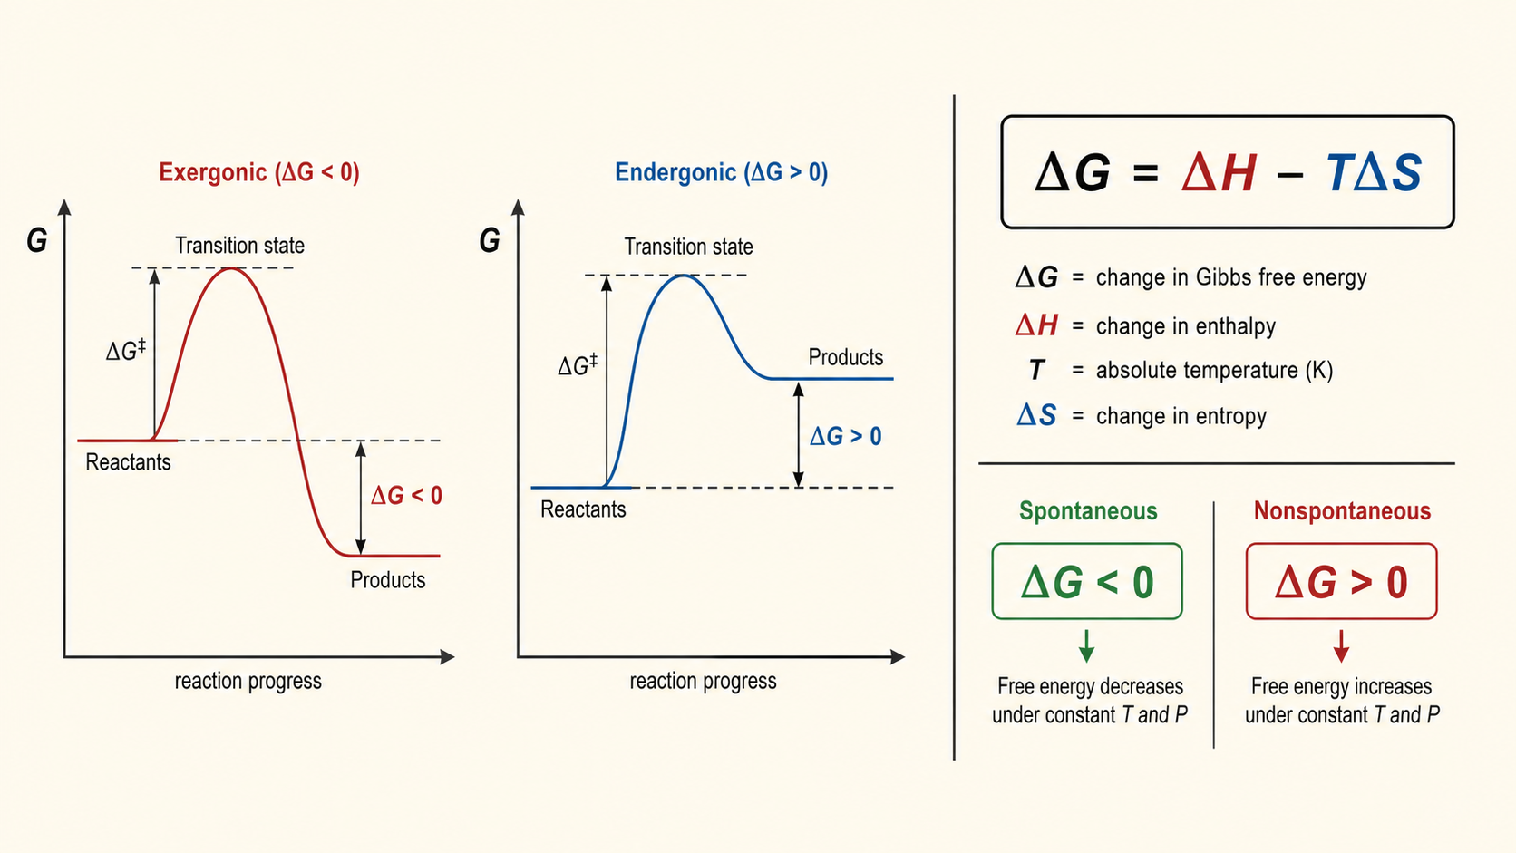
ΔG:自發還是不自發
Tự phát hay không
放能 ΔG < 0:球從山上滾下來。自發。 | 吸能 ΔG > 0:球要滾上山。不自發。
生物化學 第 12 週 · Hóa sinh — Tuần 12
4 / 14

Slide 5
最重要的區別
Phân biệt quan trọng nhất
自發 ≠ 快。
ΔG 決定
活化能決定
「會不會」發生。
「多快」。
ΔG: CÓ xảy ra không
Năng lượng hoạt hóa: NHANH bao nhiêu
酵素只動後者。這就是第 6 週那句話的完整版。
Enzyme chỉ đổi cái sau.
生物化學 第 12 週 · Hóa sinh — Tuần 12
5 / 14

Slide 6
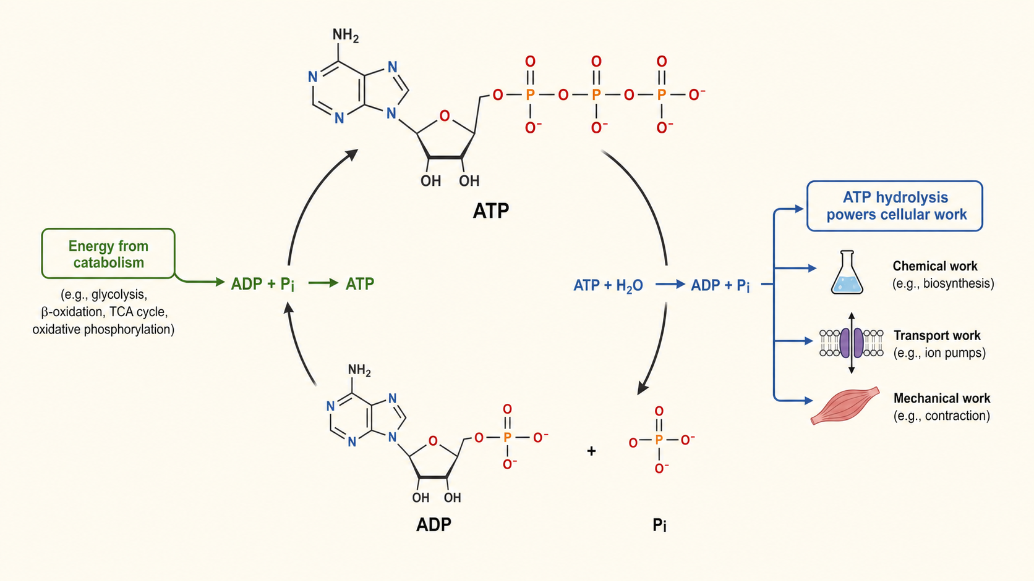
ATP:能量貨幣
ATP: đồng tiền năng lượng
ATP → ADP + Pi:放能。細胞用它做事。 | ADP + Pi → ATP:吸能。從食物充電。
生物化學 第 12 週 · Hóa sinh — Tuần 12
6 / 14

Slide 7
迷思:「高能磷酸鍵」
Hiểu lầm: liên kết cao năng
錯:能量「裝在鍵裡面」。
對:切開後,產物比較穩定。
Đúng: sau khi cắt, sản phẩm ổn định hơn.
那個「穩定度的差」,就是放出來的能量。
生物化學 第 12 週 · Hóa sinh — Tuần 12
7 / 14

Slide 8
能量耦合
Sự ghép cặp năng lượng
細胞怎麼做「不自發」的事?綁一個放能反應。
情況 | ΔG | 會發生嗎
反應 A 單獨 | +3 | 不會
ATP 水解單獨 | −7 | 會
綁在一起 | −4 | 會!
放能的付錢,吸能的搭便車。整個生化都這樣運作。
生物化學 第 12 週 · Hóa sinh — Tuần 12
8 / 14

Slide 9
氧化還原:電子的搬運
Oxy hóa khử
氧化 Oxy hóa
還原 Khử
失去電子。
得到電子。
Mất electron
Nhận electron
燒葡萄糖 = 把它氧化。電子交給 NADH。
Đốt glucose = oxy hóa. Electron giao cho NADH.
那些電子最後送到第 15 週的電子傳遞鏈發電。
生物化學 第 12 週 · Hóa sinh — Tuần 12
9 / 14

Slide 10
異化 vs 同化
Dị hóa vs đồng hóa
 | 異化 Dị hóa | 同化 Đồng hóa
做什麼 | 拆解大分子 | 合成大分子
能量 | 放能(產 ATP) | 吸能(耗 ATP)
例子 | 糖解(第 13 週) | 做肝醣、做蛋白質
dị = 分開,đồng = 一起。越南語剛好相反,好記。
生物化學 第 12 週 · Hóa sinh — Tuần 12
10 / 14

Slide 11
練習:判斷
Bài tập: Xác định
自發嗎? Tự phát không?
ΔG = −20 kJ/mol
________
ΔG = +15 kJ/mol
________
ΔG = 0
________
生物化學 第 12 週 · Hóa sinh — Tuần 12
11 / 14

Slide 12
練習:對或錯
Bài tập: Đúng hay sai
O / X
ΔG < 0 的反應一定跑得很快。
O / X
能量存在 ATP 的磷酸鍵「裡面」。
O / X
氧化是失去電子。
O / X
異化作用會產生 ATP。
想一想:酵素能不能把 ΔG > 0 的反應變成自發?
生物化學 第 12 週 · Hóa sinh — Tuần 12
12 / 14

Slide 13
下週 · Tuần sau
糖解作用
Đường phân (Glycolysis)
▶
課前:看詞彙表第 13 週(15 個詞)
Xem trước 15 từ của tuần 13
▶
小測:下週前 10 分鐘,考今天的詞
Kiểm tra 5 câu
▶
提示:今天的耦合、氧化還原、ATP,下週全部一起用
Gợi ý: tuần sau dùng hết

